Slide 1
정보컴퓨터공학부 2025 전기 졸업 과제
ZNS SSD를 활용한
키-밸류 스토어의 성능 개선 연구
numpy
202055524 김의현
202055532 나도윤
202055545 박정민

Slide 2
Contents
1.
SSD, ZNS SSD
5.
연구 동기
2.
키-밸류 스토어
6.
SIA
3.
RocksDB
7.
SLSIA
4.
ZENFS
8.
연구 결과

Slide 3
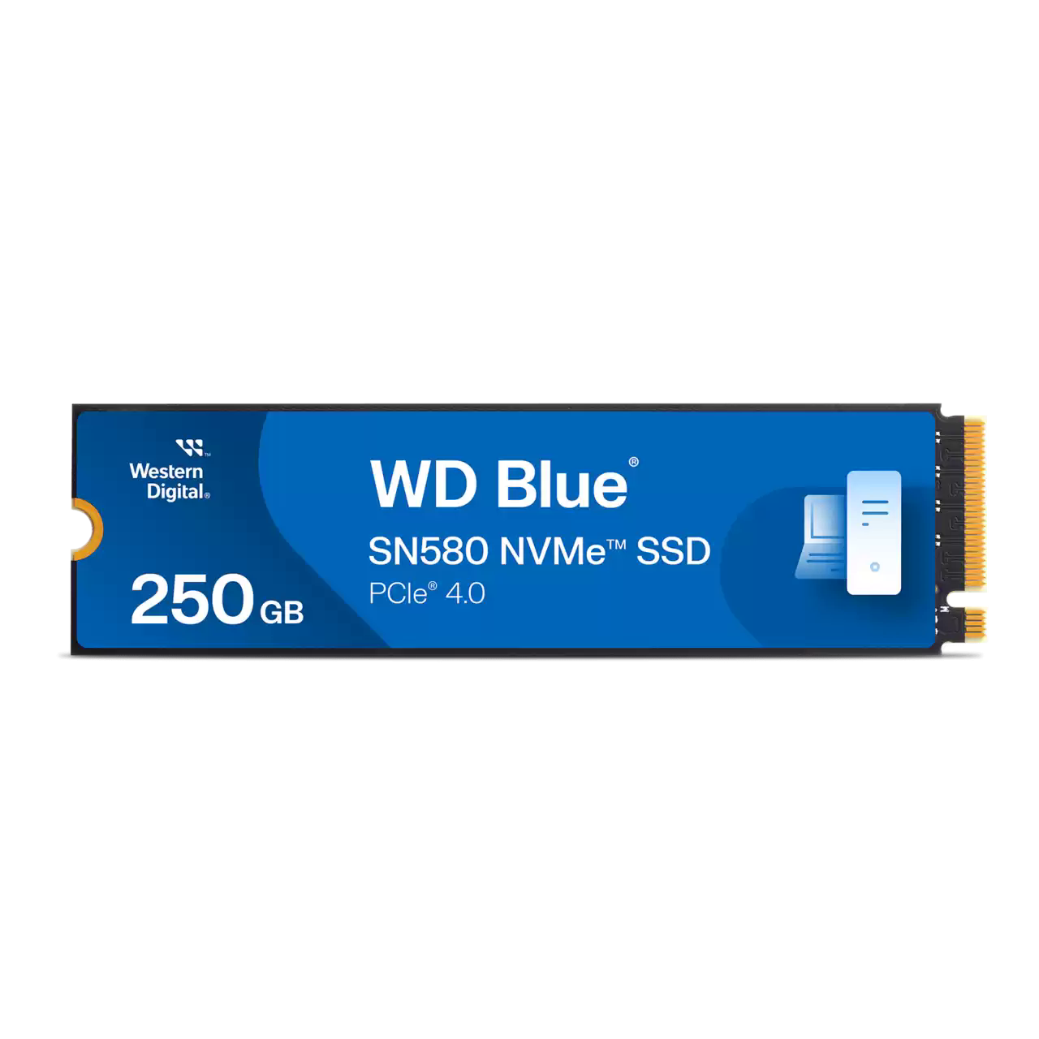
SSD
SSD
  SSD는 Solid State Drive의 약자로, 데이터를 저장하는 장치
  하드디스크(HDD)와 같은 역할을 하지만, 방식이 달라서 훨씬 빠르고 소음이 적음
역사
  1984년, 일본 도시바에서 최초로 SSD 개념을 가진 플래시메모리 저장장치 개발
  2000년대 중반부터는 가격이 점점 내려가고 성능이 좋아지면서, 일반 컴퓨터와 노트북에서도 널리 사용되기 시작함
특징
  DD는 원판(디스크)을 돌려서 데이터를 읽는 반면, SSD는 반도체 메모리(플래시)를 사용해 움직이는 부품이 없음
  속도가 훨씬 빠르고, 소음이 없고, 충격에도 강하다는 장점이 있음
이미지 출처 sandisk

Slide 4
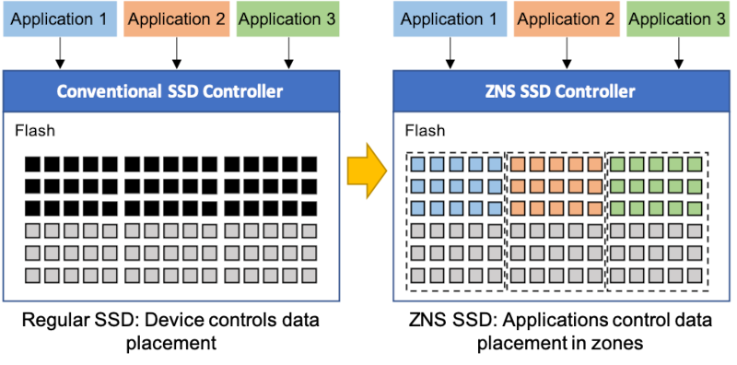
ZNS SSD
SSD와 기존 인터페이스의 한계
SSD는 HDD와 달리 out-of-place write와 같은 독특한 특성을 갖지만, 기존 시스템은 이를 무시하고 HDD용 블록 디바이스 인터페이스(bdev)를 그대로 사용한다. 이로 인해 SSD의 성능과 수명을 충분히 활용하지 못하는 비효율이 발생한다.
ZNS SSD의 등장과 개선점
ZNS SSD는 SSD 내부 구조와 동작 특성을 시스템에 직접 노출하는 인터페이스를 제공한다. 이를 통해 데이터 배치와 쓰기 동작을 최적화할 수 있어, 성능 향상과 수명 연장에 효과적이다.
이미지 출처: bjoring et al.

Slide 5
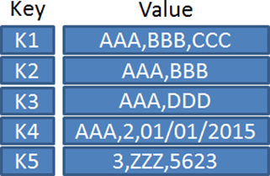
키-밸류 스토어
키-밸류 스토어
키-밸류 스토어는 디스크에 저장 가능한 해시테이블 기반 구조로, 키를 통해 값을 빠르게 조회·수정할 수 있다. 관계형 DB보다 모델이 단순하며, 높은 성능 덕분에 캐시, 로그 저장, 대규모 데이터 처리 등에 활용된다.
이미지 출처: wikipedia

Slide 6

RocksDB
RocksDB 개요
RocksDB는 메타(구 페이스북)에서 개발한 고성능 키-밸류 스토어로, 다양한 애플리케이션에서 대규모 데이터를 효율적으로 처리하기 위해 설계되었다 특히 단순한 키-밸류 데이터 모델을 기반으로 빠른 읽기·쓰기 성능을 제공한다
특징
RocksDB는 LSM-Tree(Log-Structured Merge-Tree) 구조를 사용하여 데이터를 계층적으로 관리하고, 쓰기 성능을 극대화하였다. 또한 SSD 환경에 최적화되어 대규모 로그 처리, 캐시, 데이터베이스 등 다양한 분야에서 활용된다.
이미지 출처: meta

Slide 7
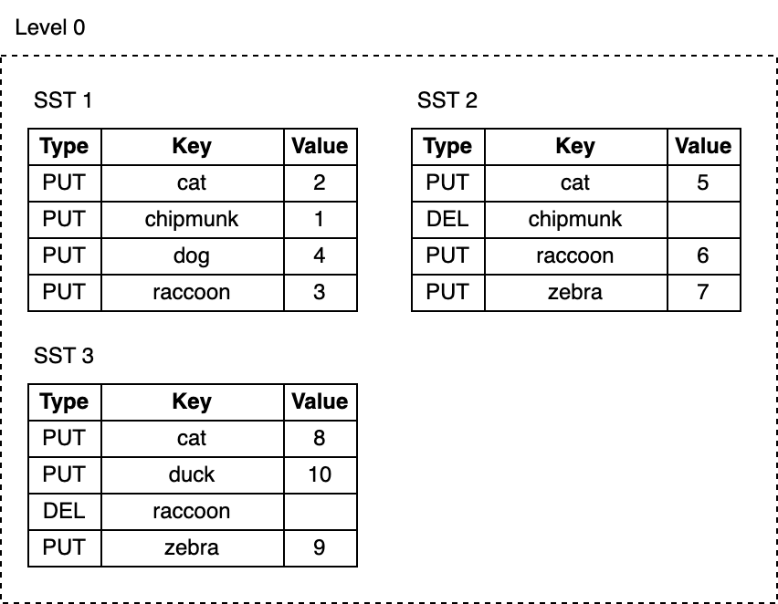
RocksDB
SST file
SST 파일은 (key, value) 쌍을 저장하는 정렬된 파일 구조로, 메모리에서 데이터는 항상 key 기준으로 정렬된 상태로 관리되며, 일정 조건이 되면 이 구조가 그대로 디스크에 기록되어 SST 파일로 만들어진다.
이미지 출처 : artem krylysov blog

Slide 8
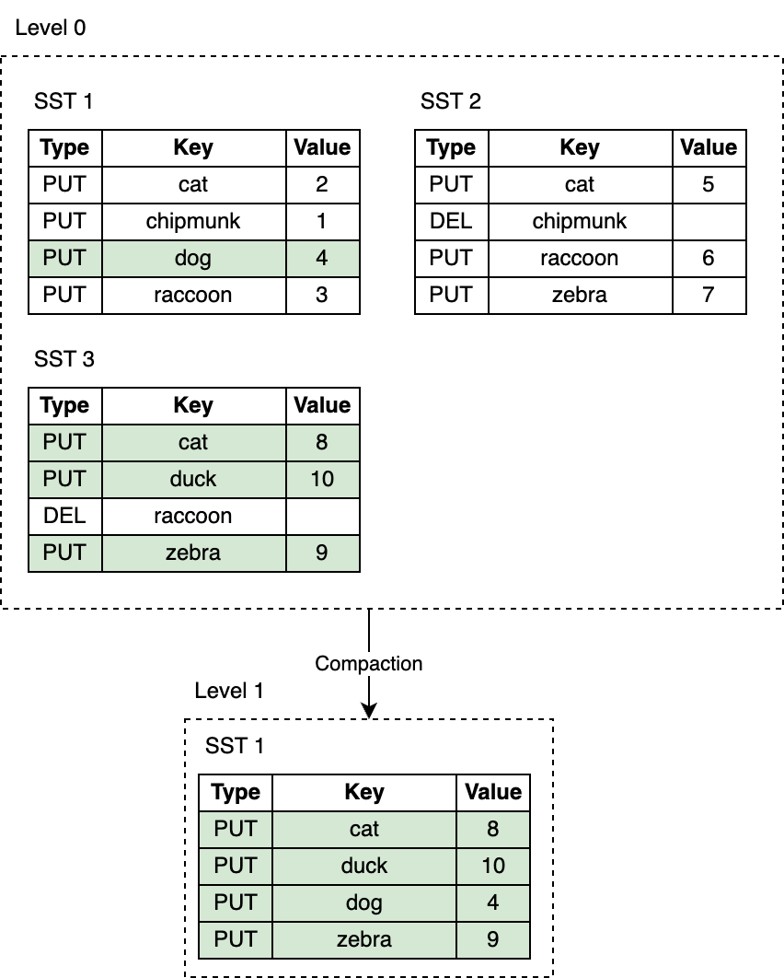
RocksDB
Compaction
Compaction은 여러 개의 SST 파일을 합쳐 하나의 파일로 만드는 과정으로, 이 과정에서 중복된 키나 삭제된 항목과 같은 불필요한 엔트리들이 제거되어 저장 공간을 줄이고, 데이터 조회 효율을 높일 수 있다 또한 계층 구조를 유지해 검색 성능을 안정적으로 보장한다.
이미지 출처 : artem krylysov blog

Slide 9
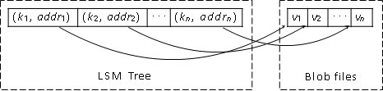
RocksDB
BlobDB
BlobDB는 RocksDB의 확장 기능으로, 큰 크기의 value를 별도의 blob 파일에 저장한다. 이를 통해 SST 파일에는 key와 메타데이터만 남게 되고, Compaction 과정에서 value 자체가 이동하지 않아 데이터 이동이 크게 줄어든다. 이로써 성능과 효율성이 향상된다.

Slide 10
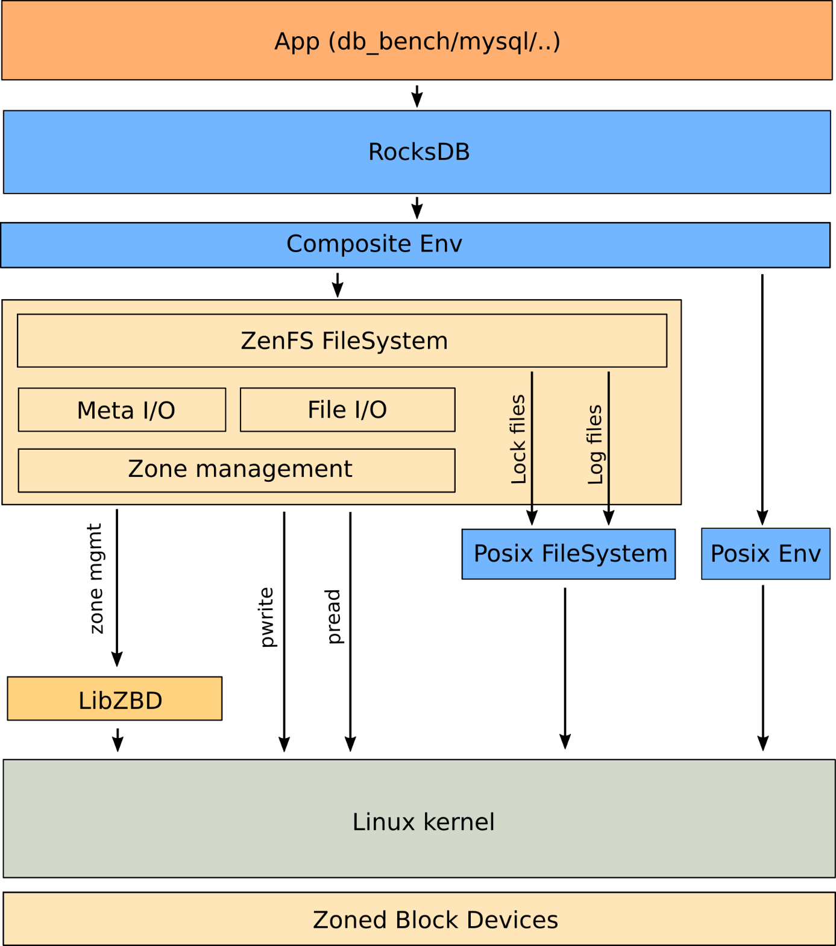
ZenFS
ZenFS 개요
ZenFS는 Western Digital에서 만든 RocksDB 플러그인으로, ZNS SSD를 효율적으로 사용하기 위해 설계한다. RocksDB와 쉽게 연동한다.
ZNS 지원과 장점
ZenFS는 ZNS SSD를 지원하며, 데이터 배치를 단순하고 효율적으로 관리한다. 이를 통해 성능과 수명을 높인다.
Lifetime Hint 활용
ZenFS는 lifetime hint를 기반으로 zone을 할당한다. 데이터 특성에 맞는 쓰기를 보장해 불필요한 쓰기를 줄인다.

Slide 11
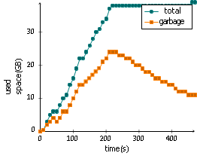
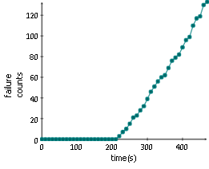
연구 동기
반복되는 Compaction failure
낮은 공간 효율
200s 부근부터 반복적인 failure 발생
72% 정도의 space utilization
garbage space 재활용 한계

Slide 12
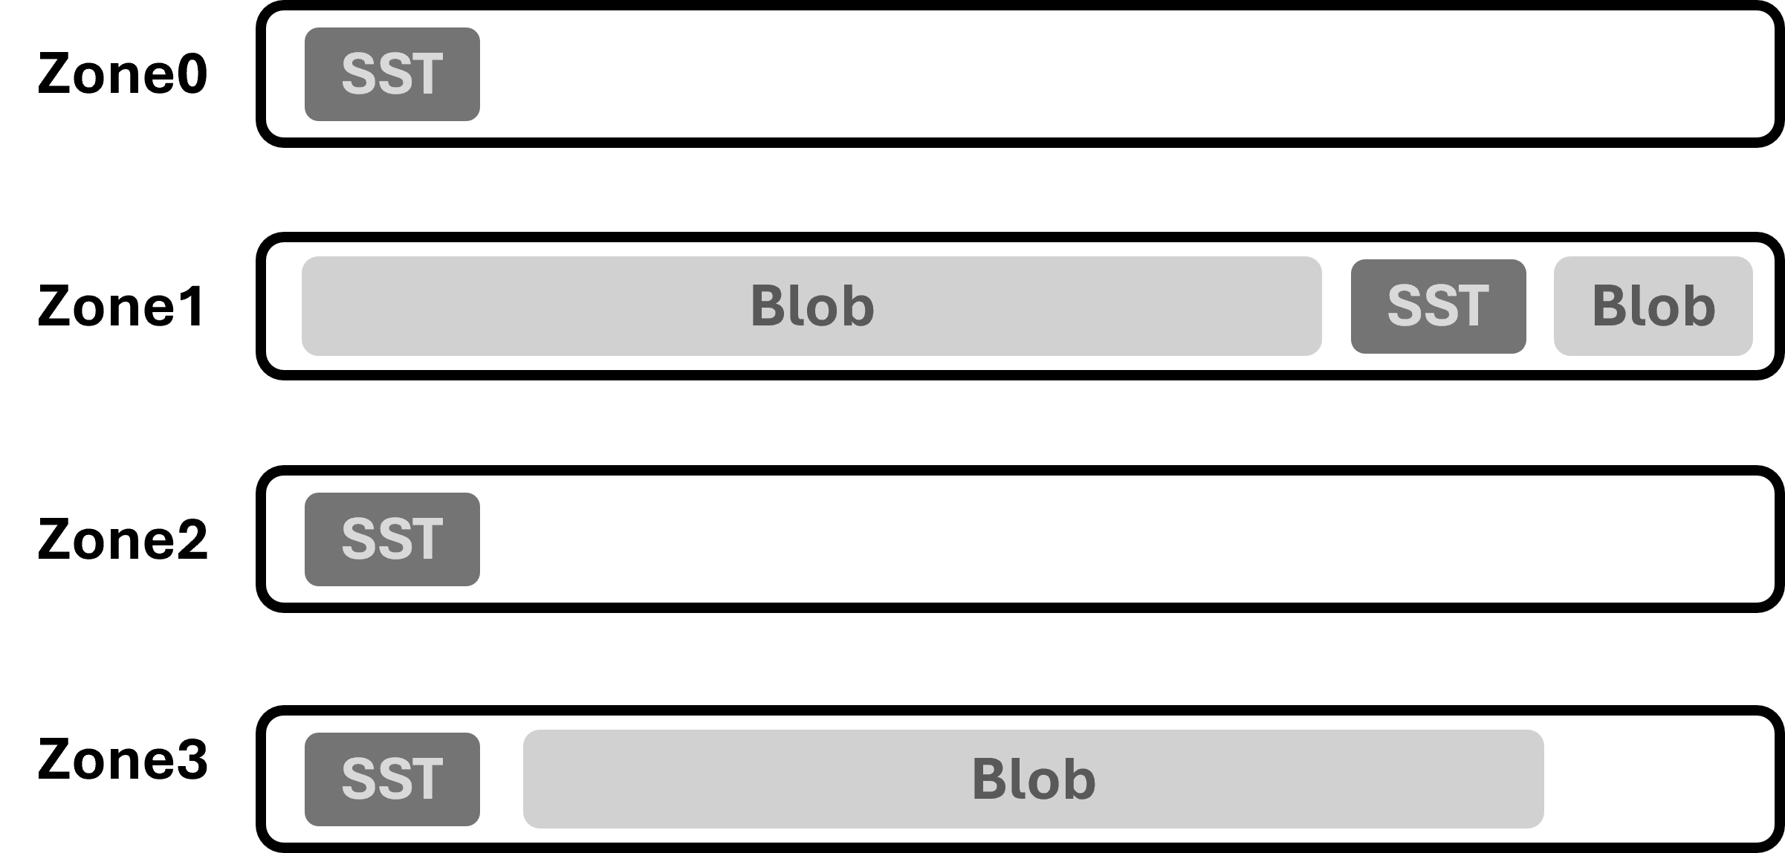



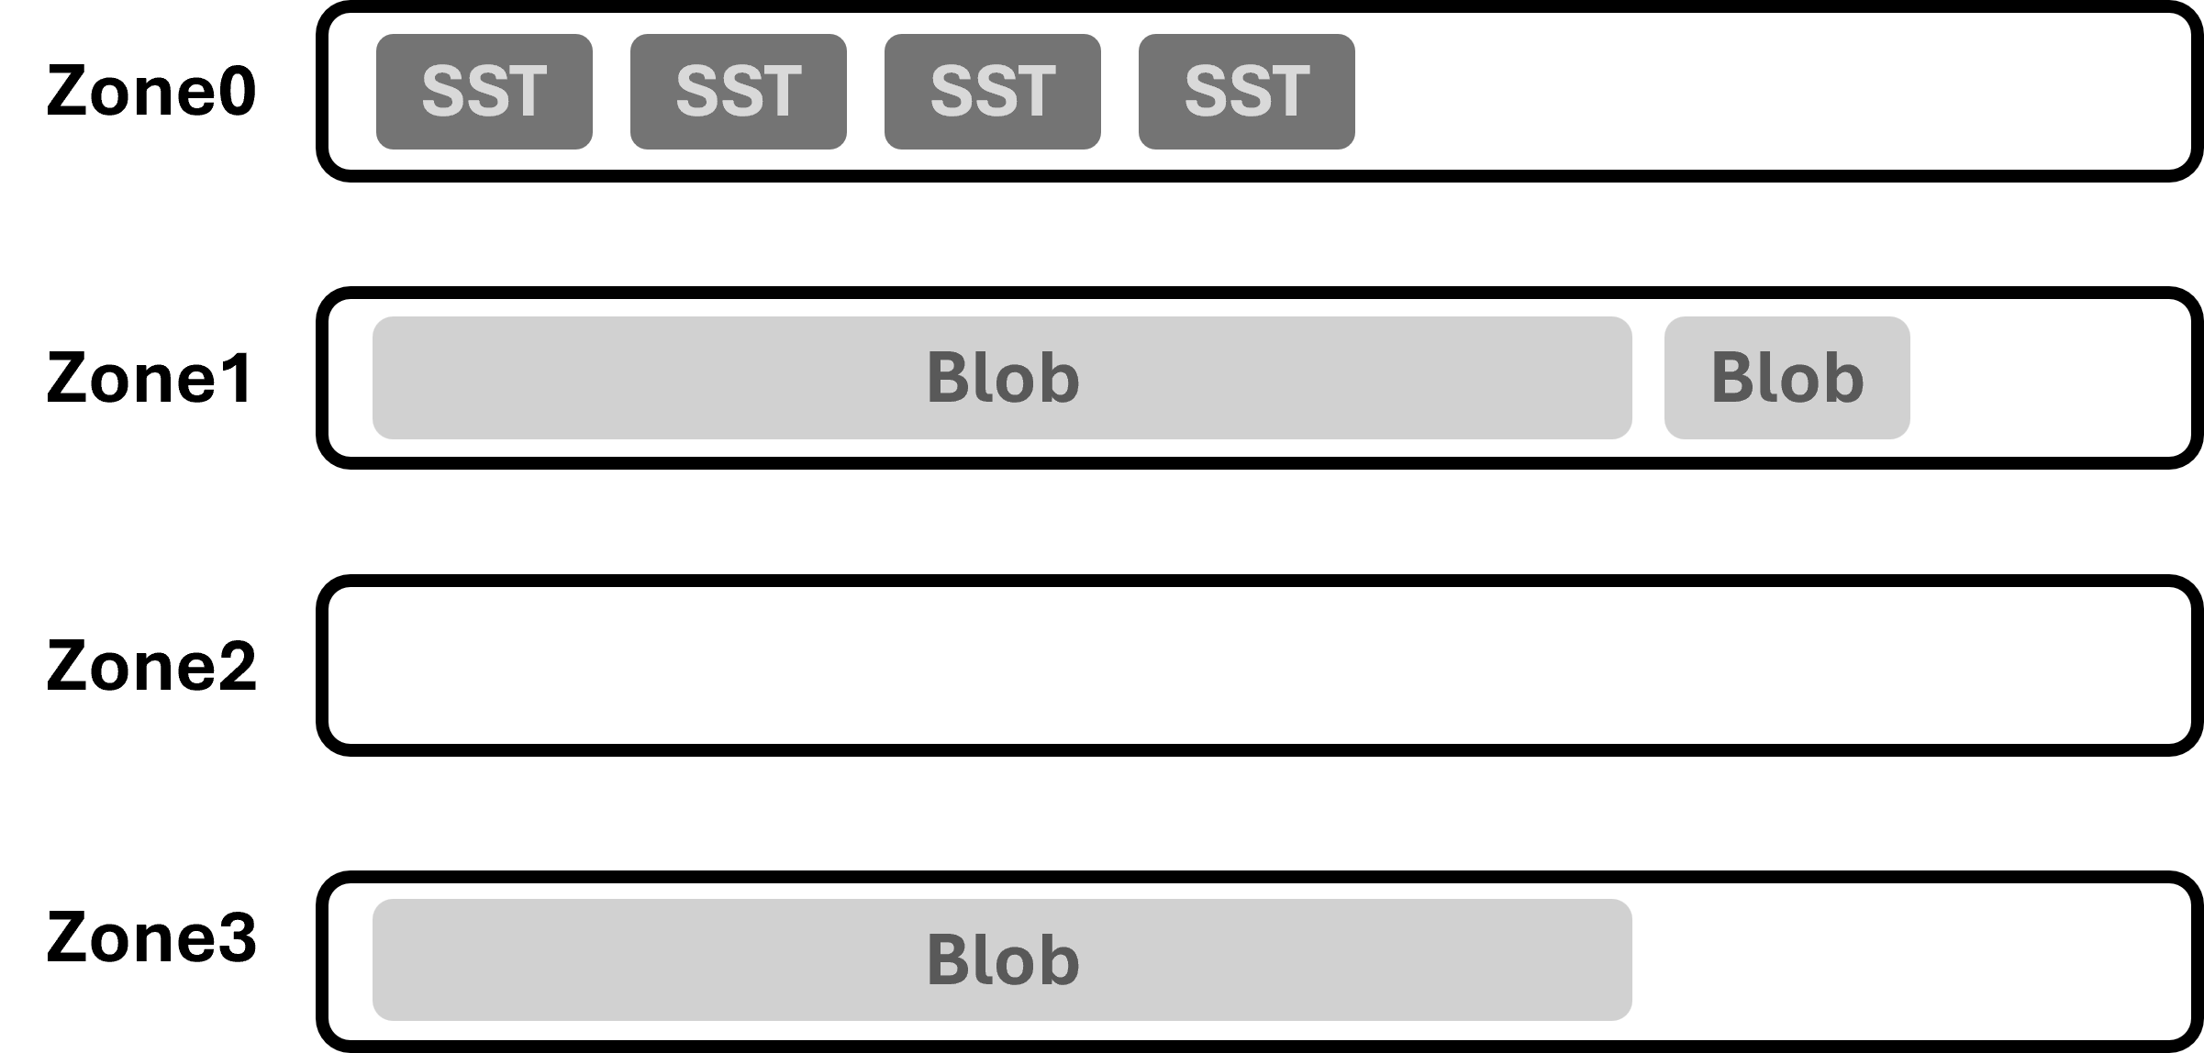
SIA: Sst file Isolated Allocation
SIA
  sst file은 별도의 zone에 분리하여 할당.
  Lifetimehint는 무시하고 같은 zone에 할당.
  -> Empty zone 사용량 감소

Slide 13
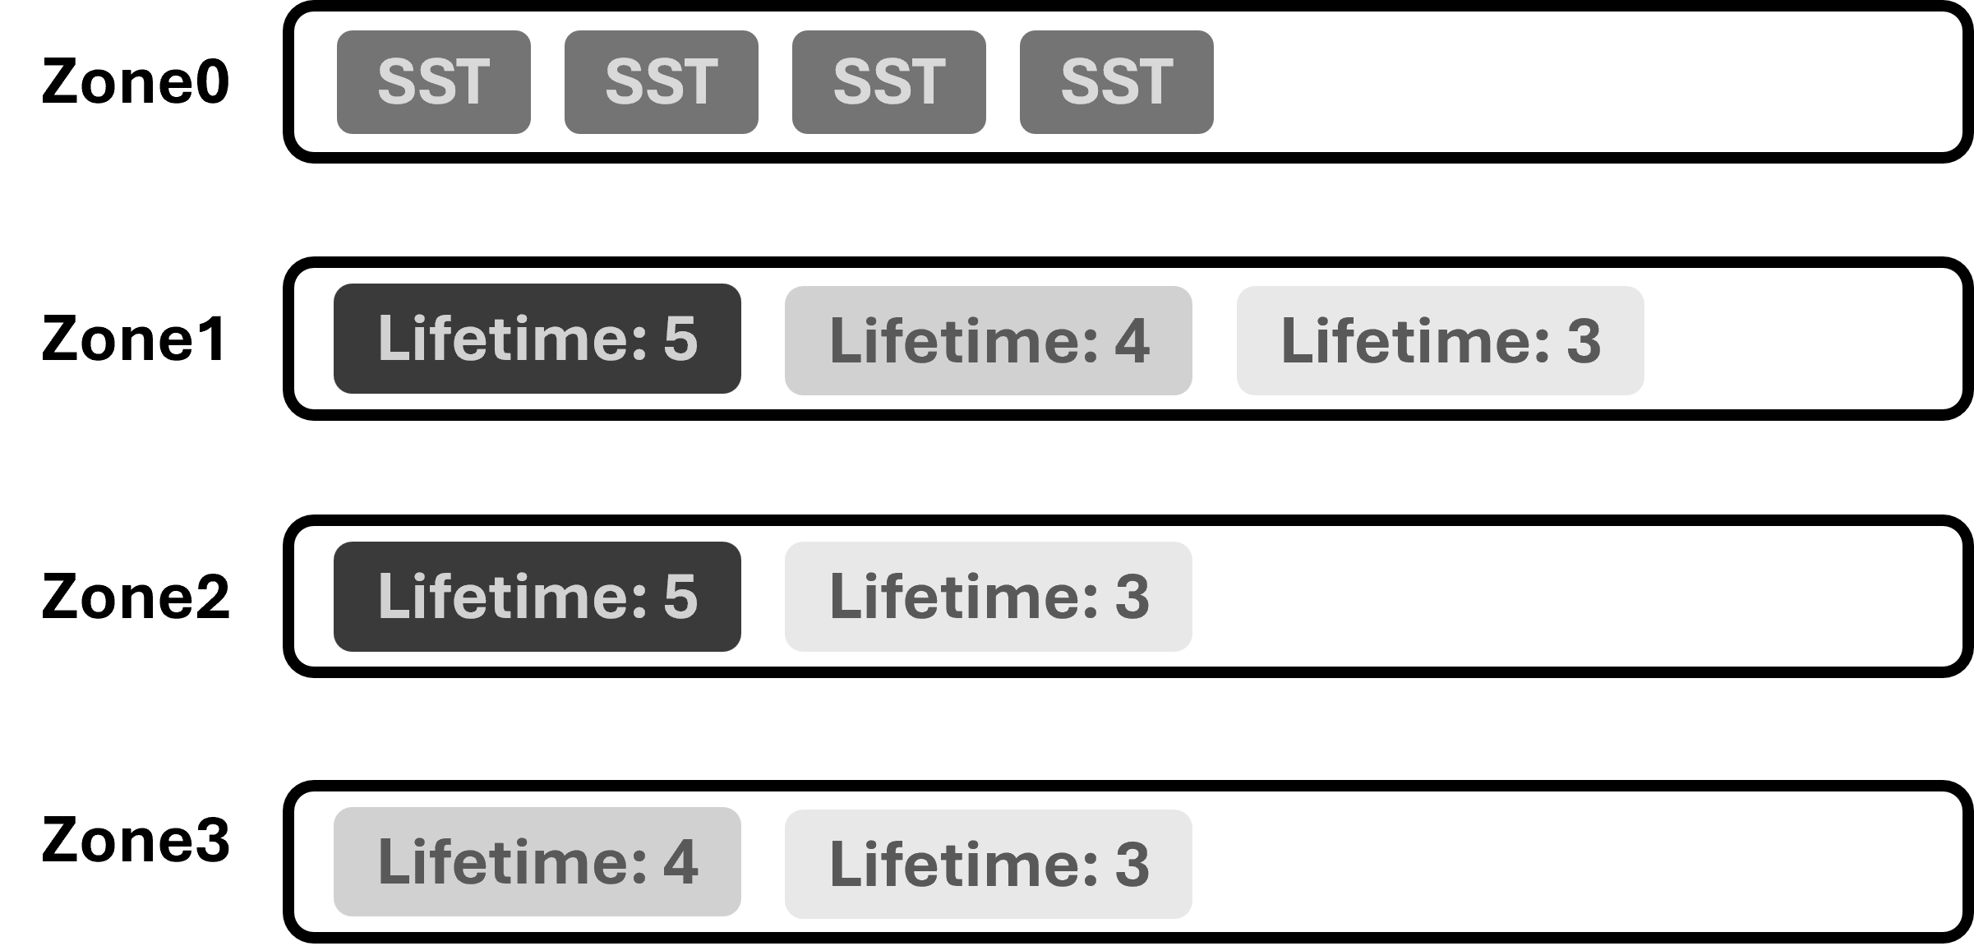
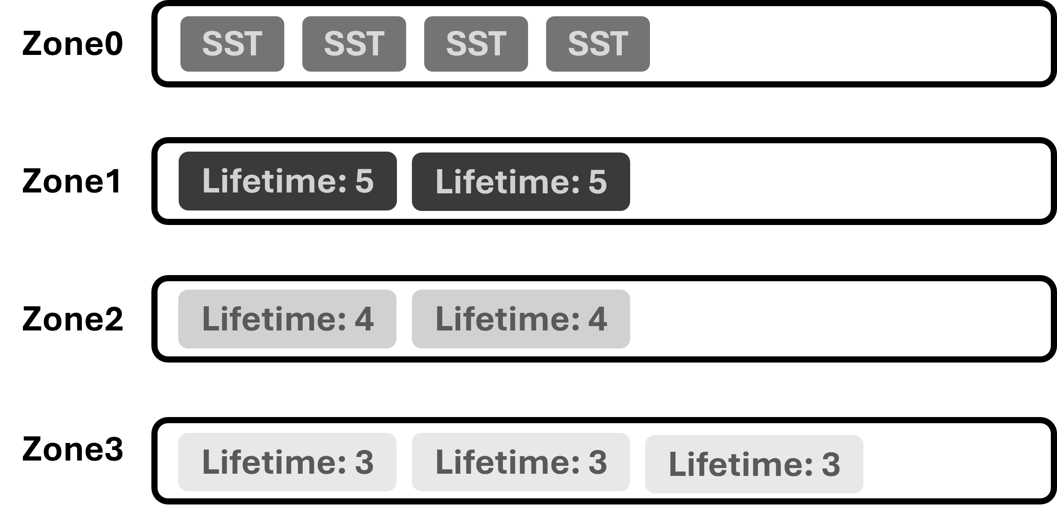
SLSIA: Strict Lifetime-aware SIA
SLSIA
  SIA는 서로 다른 lifetime hint를 가진 blob file들이 같은 zone에 섞여 reclaim의 효율이 떨어지는 한계 존재
  SLSIA는 SIA를 함과 동시에, Blob file을 lifetime별로 분리 배치하여 더 효율적인 zone reclaim의 효율을 높임

Slide 14
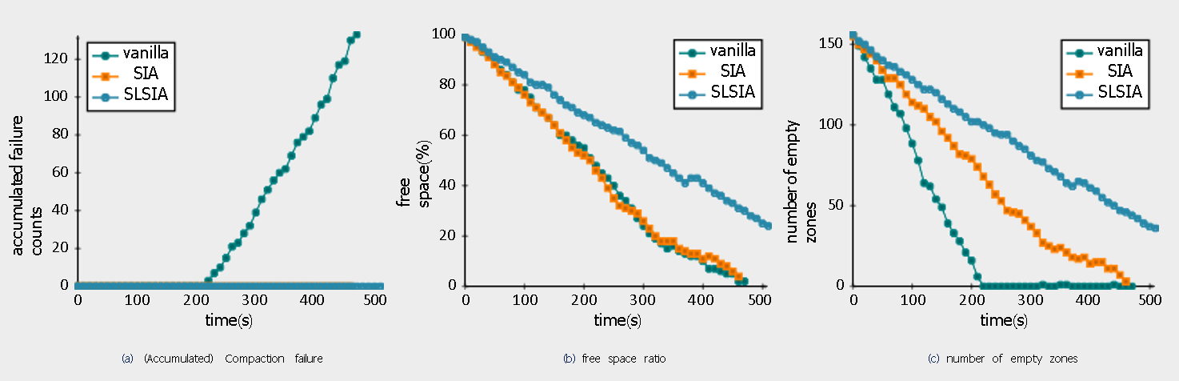
연구 결과
결과 분석
  Compaction failure 사라짐
  space utilization: 72% → 96%

Slide 15
THANK YOU
감사합니다.

